Slide 2
Implantação e Pavimentação da Rodovia BR-030/BA.

Slide 3
Importância
BR-030 é uma rodovia brasileira federal que tem seu início na capital do país, Brasília, no Distrito Federal, e passa pelo estado de Goiás e Minas Gerais, cortando a Bahia, entre as regiões Leste e Oeste do estado. A rodovia é uma importante via de escoamento da produção de grãos de parte do Leste de Goiás e Oeste da Bahia e boa parte da produção mineral do Centro-Sul deste estado, também liga pontos turísticos do Leste Baiano, como o distrito de Barra Grande e Campinho, no município de Maraú.

Slide 4
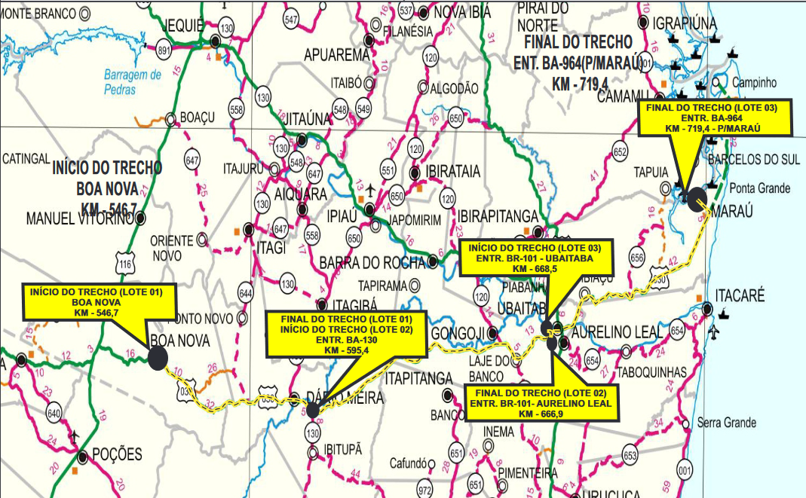
Mapa de Localização

Slide 5
Projeto (Dados Gerais)
Lote 3 (Implantação e pavimentação)
Rodovia: BR-030/BA
Subtrecho: Entr. BR-101(B) (Ubaitaba) - Entr. BA-656 (p/ Maraú)
Segmento: km 845,50 ao km 894,40
Extensão: 48,9 km
Obs.: a extensão total da obra é de 52,9 km, uma vez que contempla o acesso a Maraú, com 4,0 km de extensão.

Slide 6
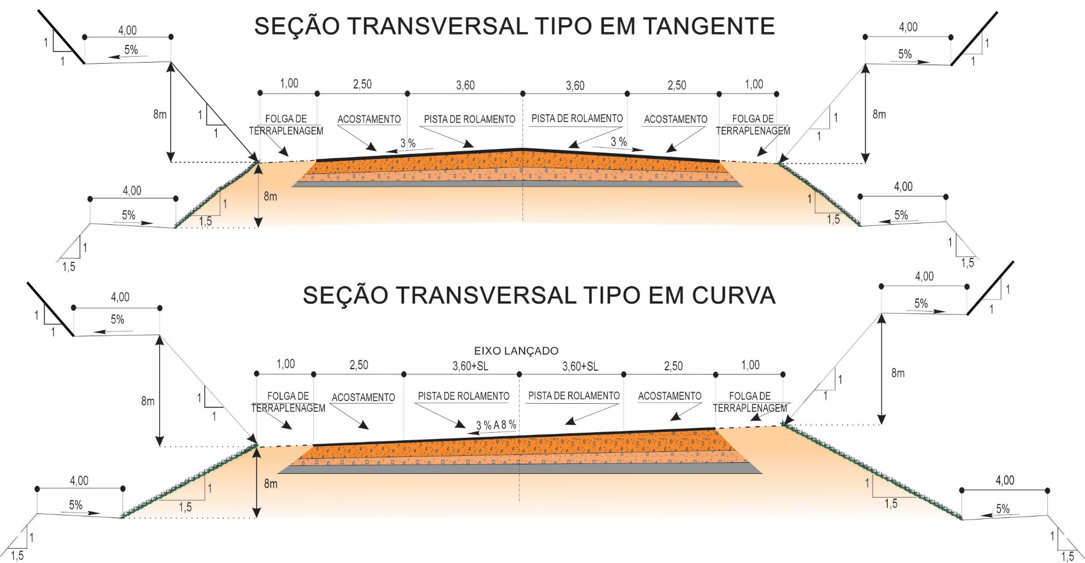
Projeto (Seção Transversal)

Slide 7
Projeto (Seção Transversal)
TSD
REVESTIMENTO DE CAUQ (E = 5 CM)
BASE DE BRITA GRADUADA SIMPLES – BGS (E = 17 CM)
SUB-BASE ESTABILIZADA GRANULOMETRICAMENTE

Slide 8
Projeto (OAE)
TRECHO | EXTENSÃO (m) | LARGURA (m)
Ponte Rio Catolé | 30,0 | 12,2
Ponte Rio de Contas | 280,0 | 15,9
Ponte Rio Batés | 21,0 | 12,2
Ponte Rio Ambuba | 21,0 | 12,2
Ponte Rio Estuário de Maraú | 21,0 | 12,2

Slide 9
Projeto (Variante 1)

Slide 10
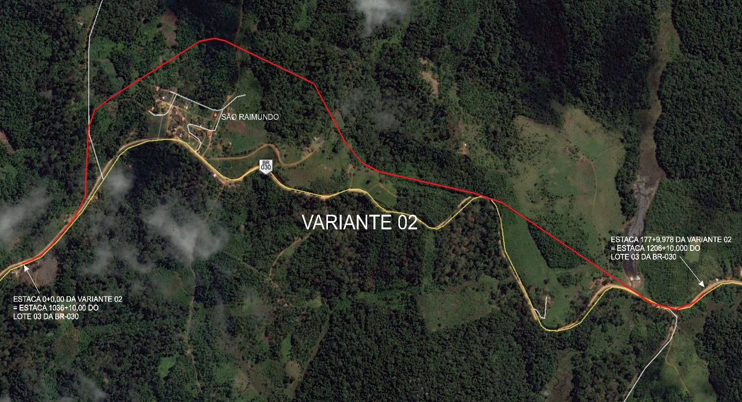
Projeto (Variante 2)

Slide 11
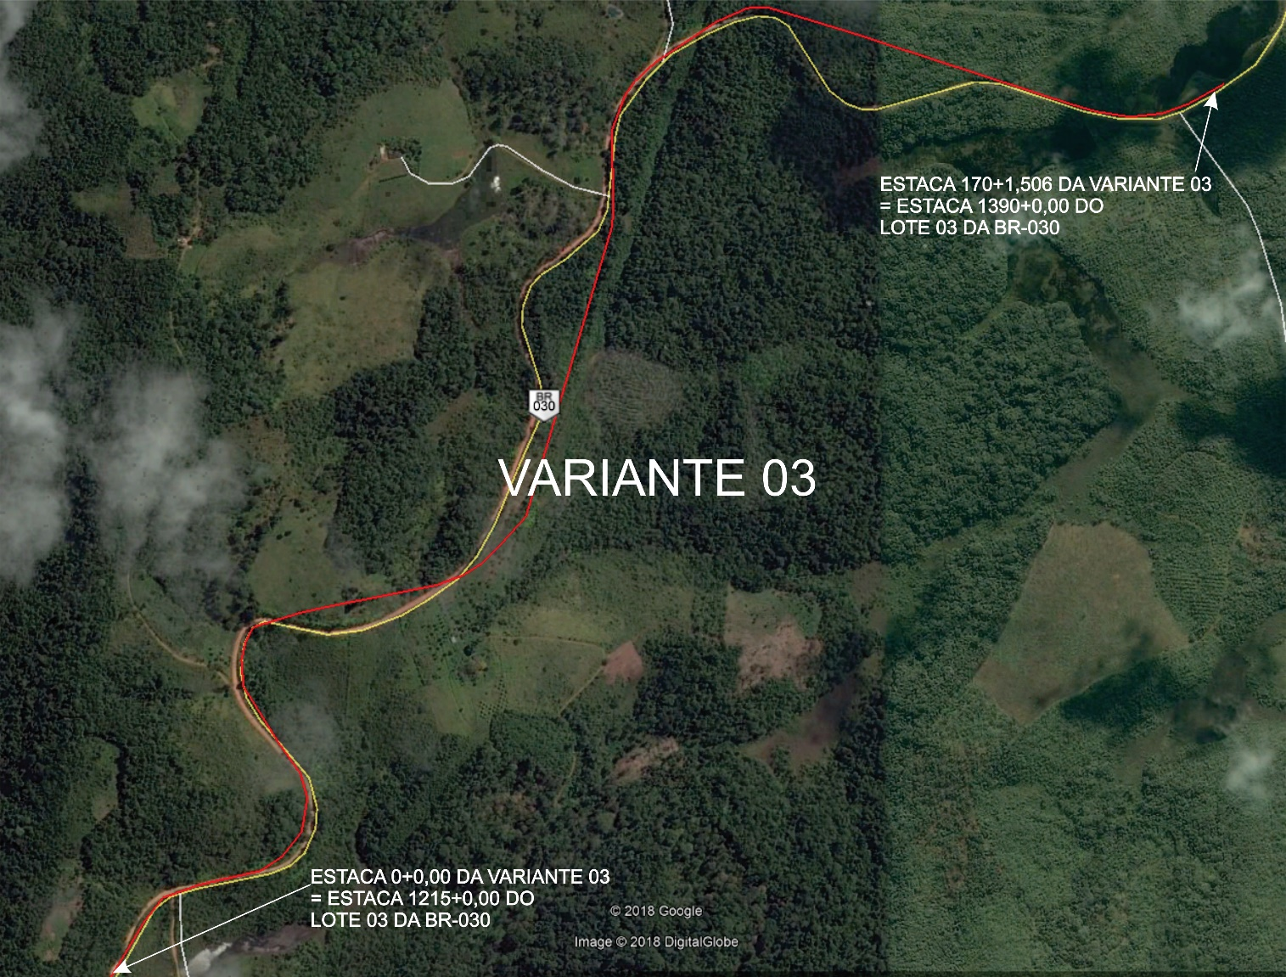
Projeto (Variante 3)

Slide 12
Projeto (Variante 4)

Slide 13
Histórico Licitação (Obra)
14/03/2022 - Publicação do Edital RDC nº 047/2022 – Licitação fracassada!!
24/05/2022 - Publicação do Edital RDC nº 151/2022 – Licitação fracassada!!
22/08/2022 - Publicação do Edital RDC nº 337/2022
19/10/2022 - Homologação em favor da COESA Construções e Montagens S.A.

Slide 14
Auditoria CGU
11/11/2022 – Recebimento do Relatório Preliminar de Auditoria da CGU, determinando que:
a ordem de início dos serviços só fosse dada após a existência de recursos suficientes que permitissem a compatibilidade com o cronograma físico-financeiro e que os serviços executados resultassem em etapas funcionais (com pavimento pronto).
fosse realizada a análise da atualidade do orçamento referencial da licitação.
fosse realizada alteração do regime de execução da obra, que deixou de ser por preço global e passou a ser empreitada por preço unitário.

Slide 15
Contrato (Dados Gerais)
Contrato: SR/05 00700/2022
Licitante vencedora: COESA CONSTRUÇÕES E MONTAGENS S.A.
Valor inicial do Contrato: R$ 231.409.291,03
Valor empenhado (já disponível): R$ 75,0 milhões

Slide 16
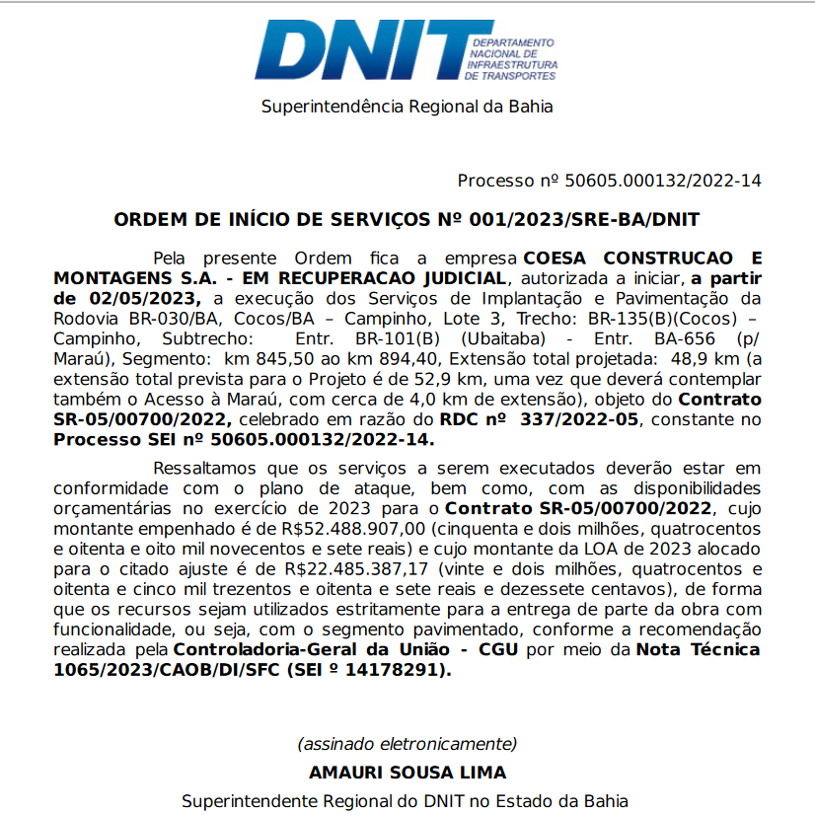
Ordem de Início dos Serviços
Ordem de Início parcial emitida em 02/05/2023, restringindo-se à execução entre o entroncamento da BR-030/BA com a BA-001 e o acesso de Maraú (Km 876,5 ao Km 891,2), totalizando 14,7 Km, atendendo assim a recomendação da CGU.

Slide 17
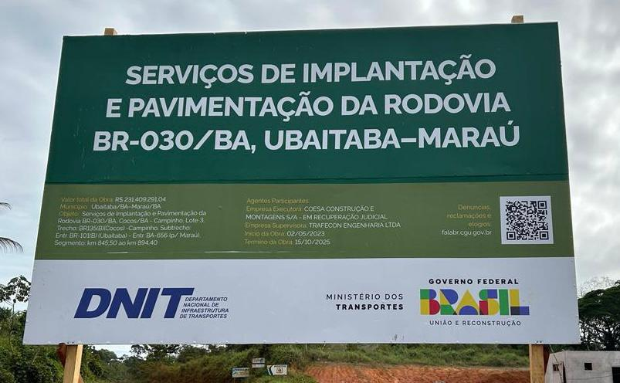
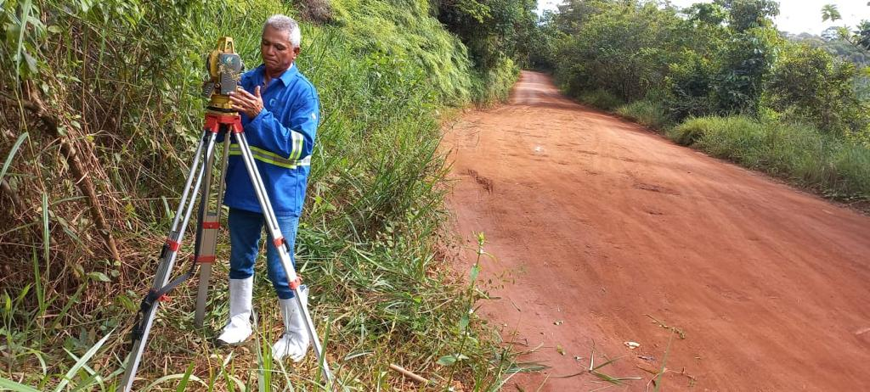
Obras em andamento…
- Já foram iniciados os serviços de topografia, identificação das jazidas e do local para construção do canteiro de obras;
- Serviços de terraplenagem previstos para o início do período de estiagem (julho/23).

Slide 18
OBRIGADO!

